Slide 1
웹 콘텐츠 프로그래밍
3주차
201840236황민지

Slide 2


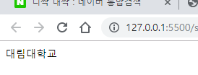


관리자모드(F12) 에서 코딩 쳐보기
Alert은 출력되는 텍스트가 아닌 알림창으로 뜨는 것이다.

Slide 3


https://nodejs.org/ko/ 에서 node.js 다운
다운 받은것 확인
Js 파일 실행

Slide 4
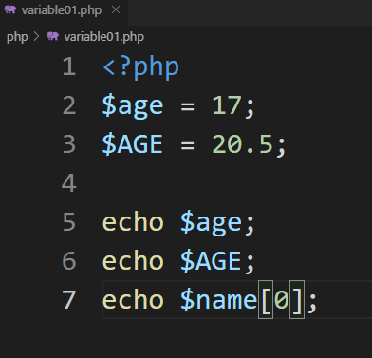
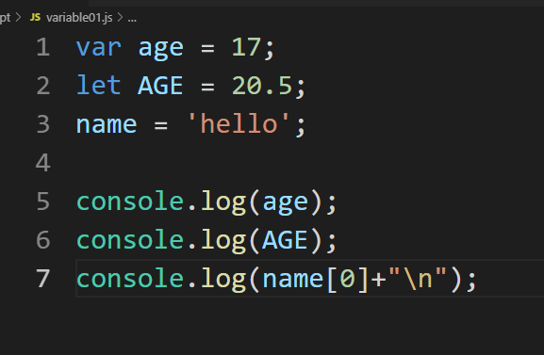

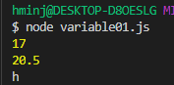
PHP
JS

Slide 5
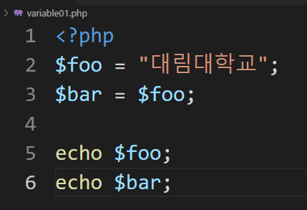
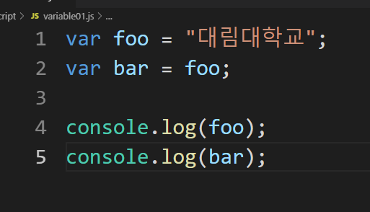


PHP
JS

Slide 6
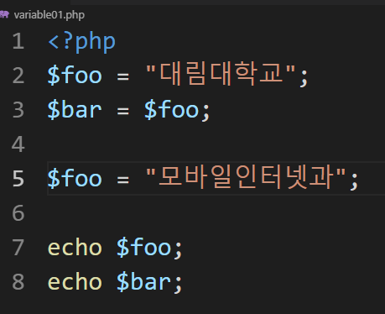
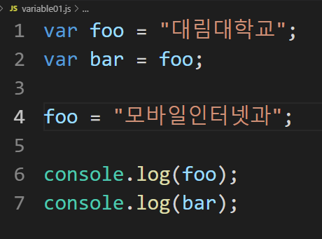


PHP
JS

Slide 7
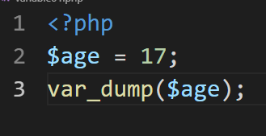
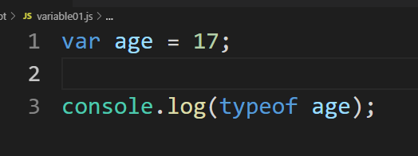


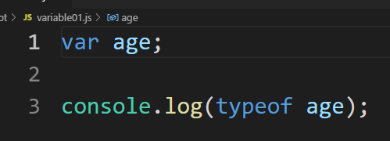

PHP
JS
값이 없으면 undefined가 뜬다

Slide 8




PHP
JS

Slide 9
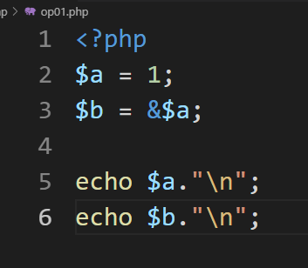
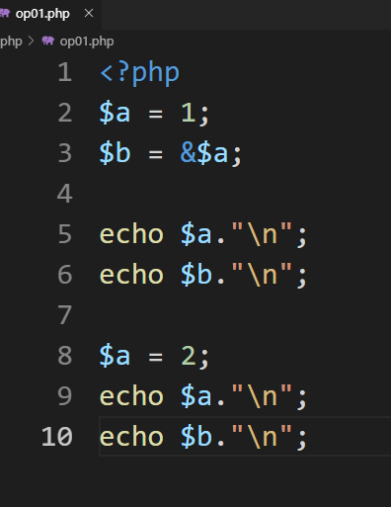
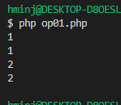

포인터

Slide 10
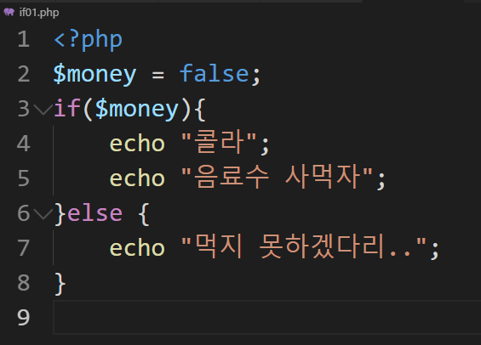
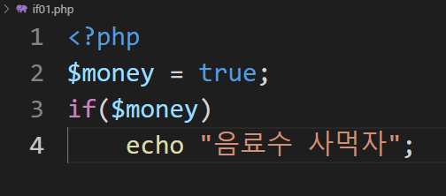


If문 이용하기

Slide 11
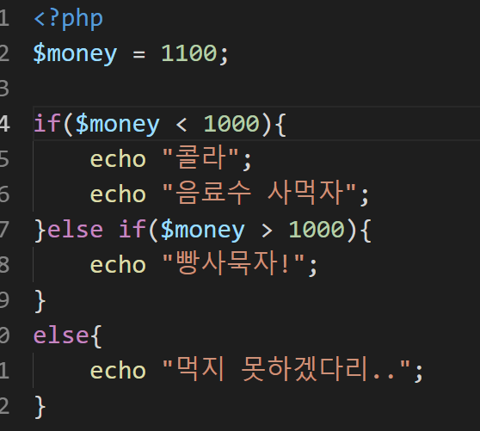
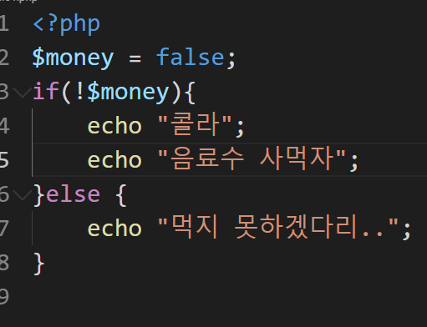


If문 이용하기

Slide 12
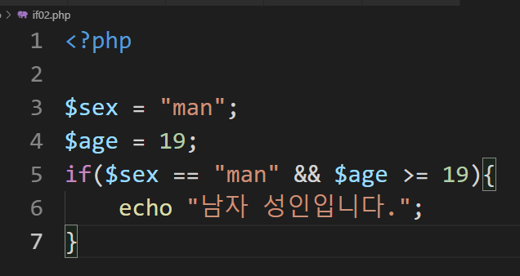



If문 이용하기
If문을 간결히 쓰는 방법 : 3항연산자, (연산)? A : B →true - A, false - B

Slide 13
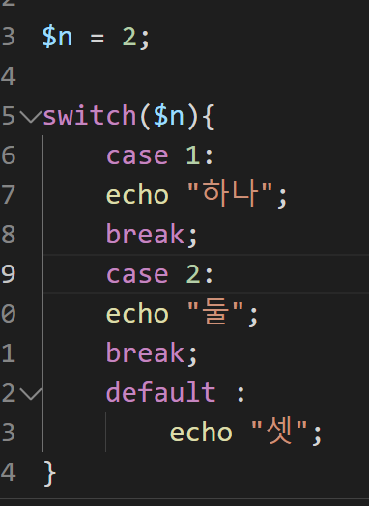

switch문 이용하기

Slide 14
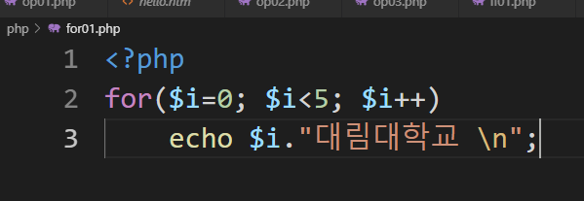
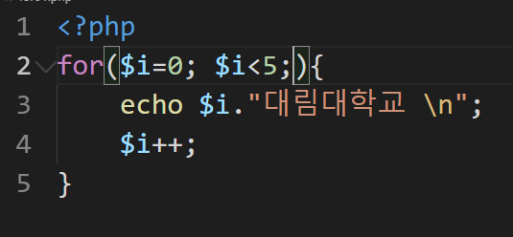
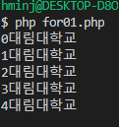
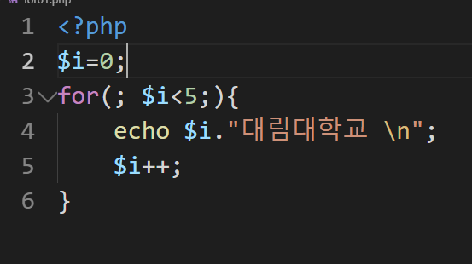
for문 이용하기
결과 값은 동일하다

Slide 15
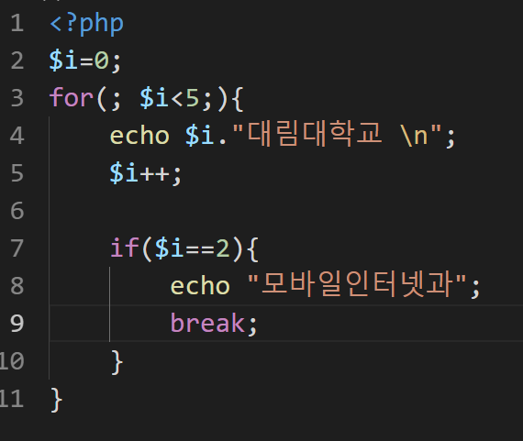
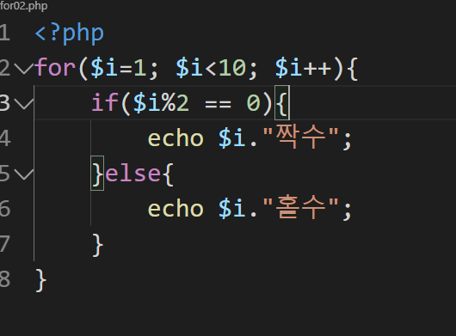


for문 이용하기

Slide 16
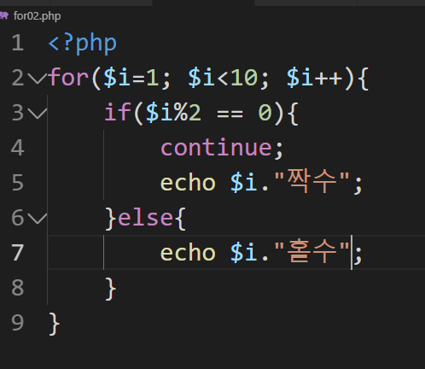

for문 이용하기

Slide 17
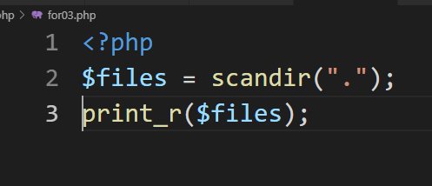
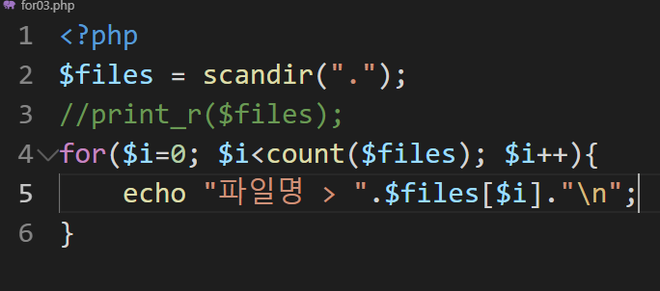
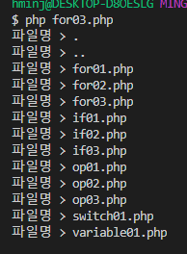
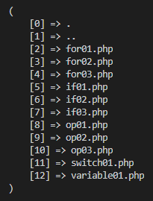
← 파일을 배열로 정렬시켜 표시하는 명령어
For문을 이용하여 파일 배열→

Slide 18
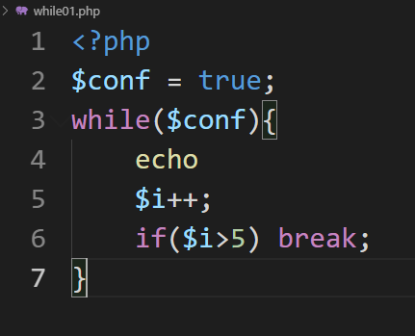
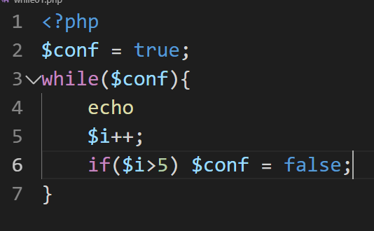

Break문 활용 – 브레이크를 만나면
블록을 빠져나감
값이 같음

Slide 19

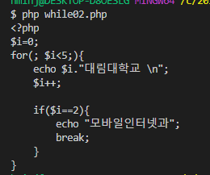
해당하는 파일을 불러온다.

Slide 20
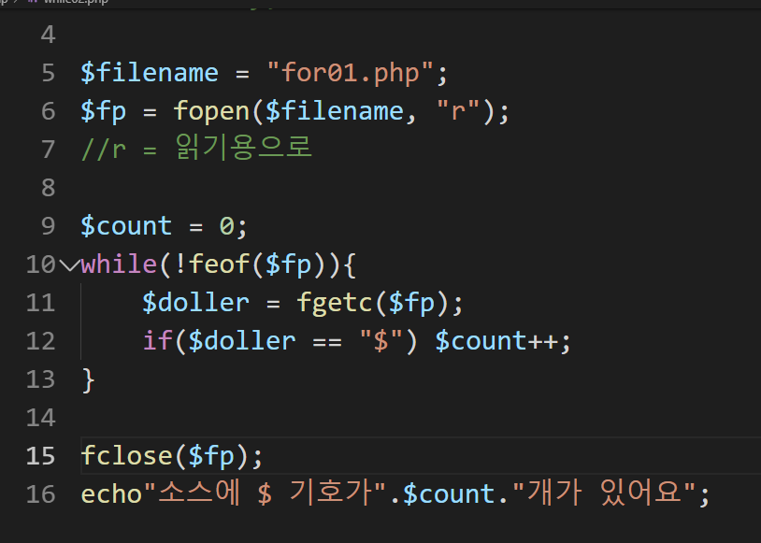

소스를 읽어 기호 체크를 할 수 있다.

